Slide 1
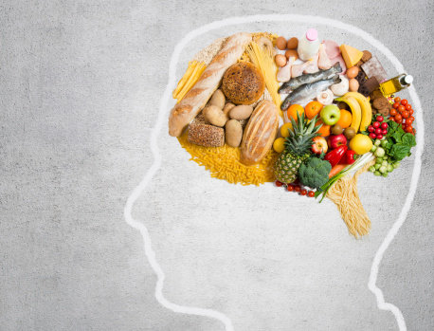
Zložky potravy

Slide 2
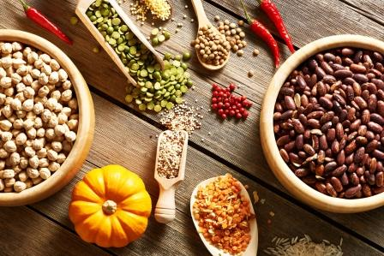
Základné živiny – TUKY, CUKRY A BIELKOVINY
Bielkoviny – stavba, rast, obnova a fungovanie buniek
- rastlinné bielkoviny - strukoviny

Slide 3
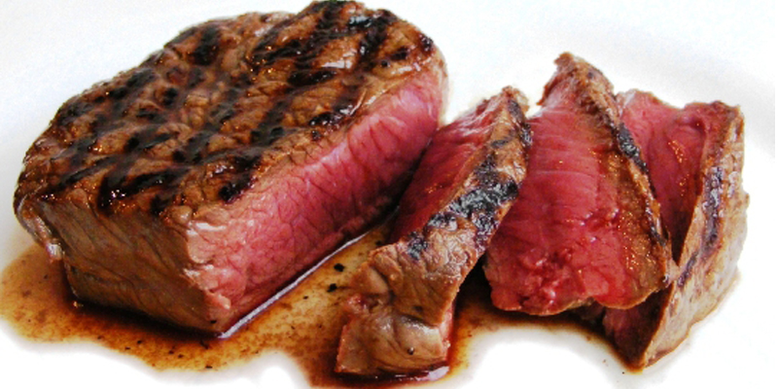
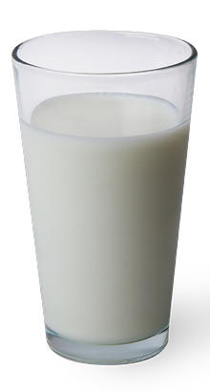
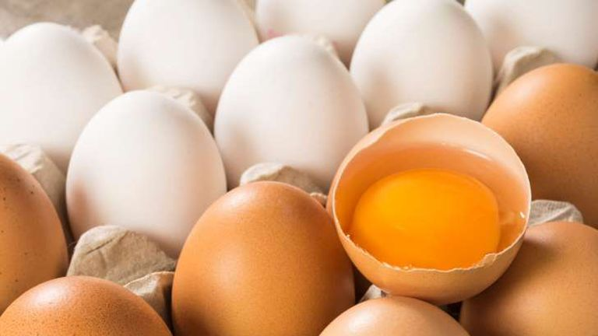
- živočíšne bielkoviny – mäso, vajcia, mlieko

Slide 4
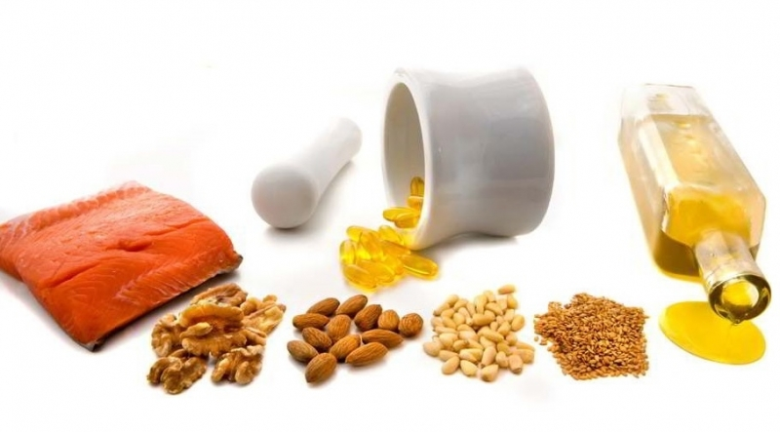
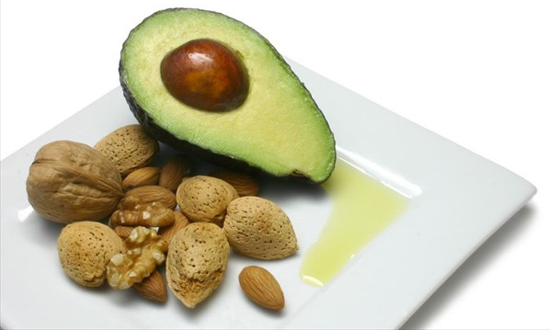
Tuky - energia
- rastlinné tuky – mak orechy, olivy ....

Slide 5
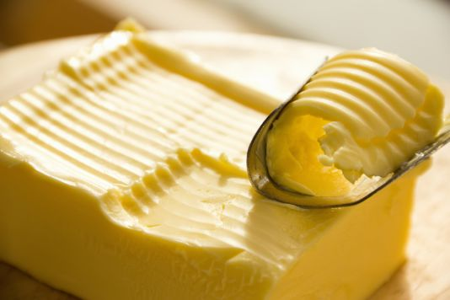
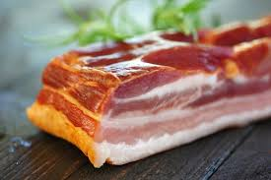
- živočíšne tuky – maslo, masť, slanina...

Slide 6
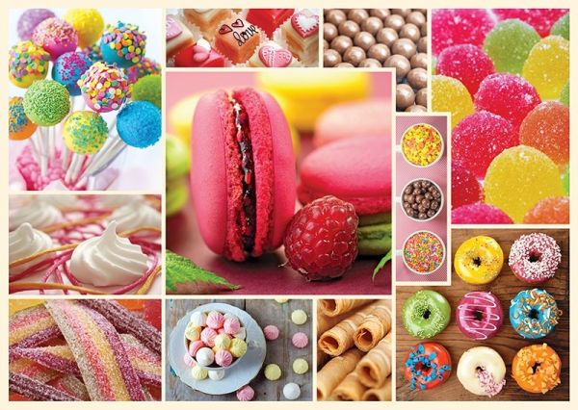
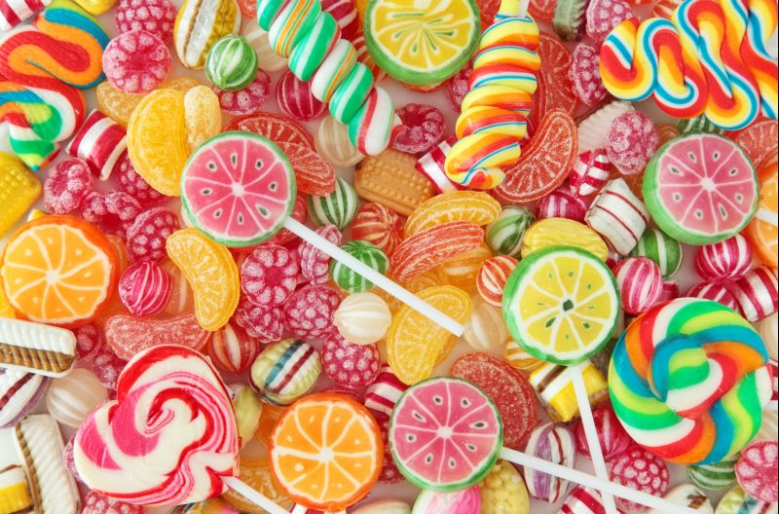
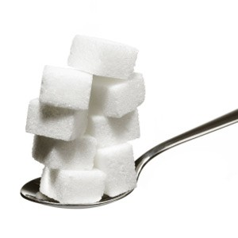
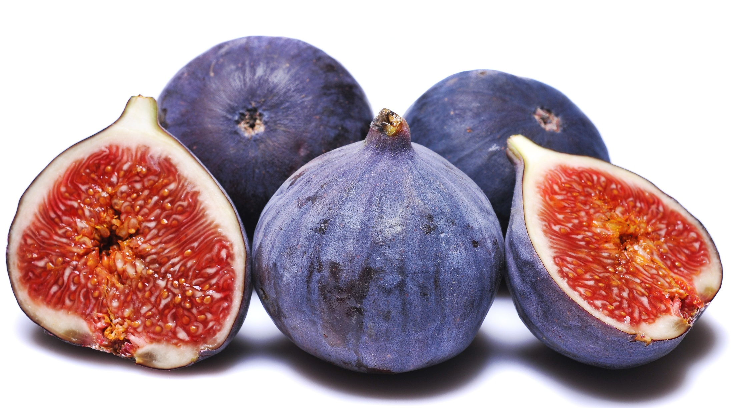
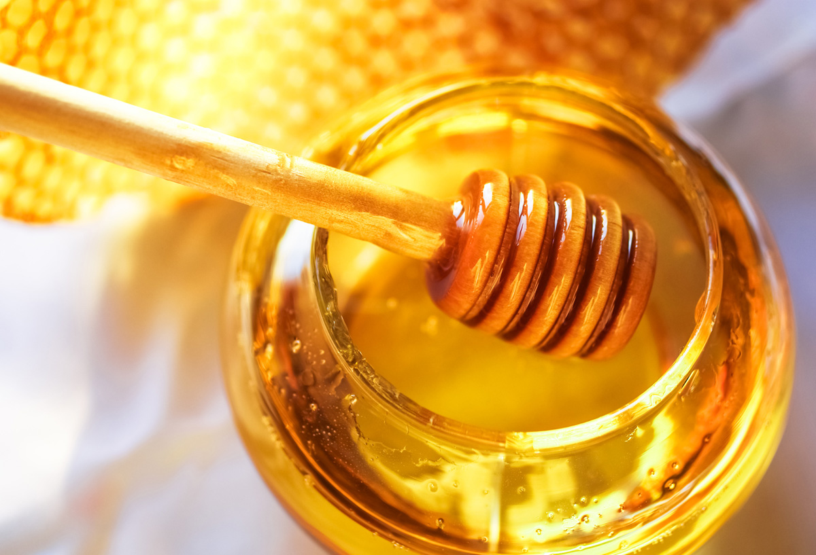
Cukry – energia hl. pre svaly
jednoduché cukry – med, ovocie
prírodný cukor
rafinovaný cukor

Slide 7
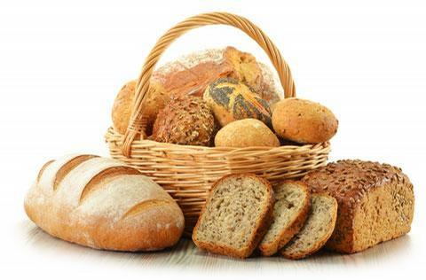
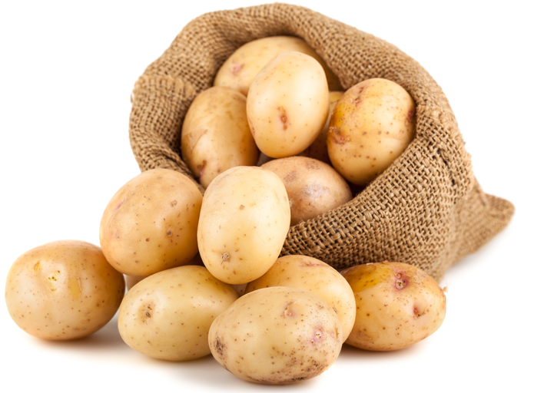
zložitý cukor – škrob
napr. zemiaky, pečivo
- pri trávení sa rozkladá na jednoduchší cukor

Slide 8
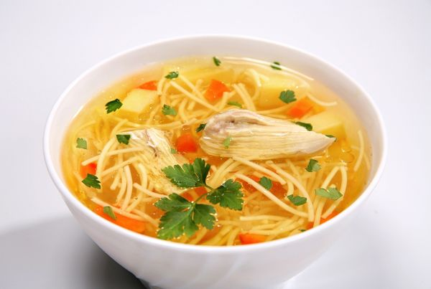
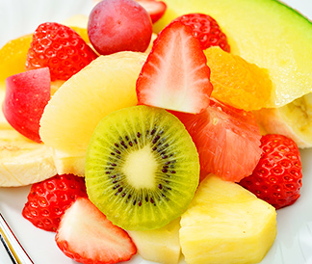
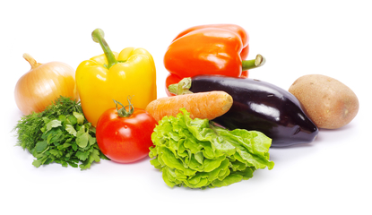
Voda – denne cca. 2 – 2,5l

Slide 9
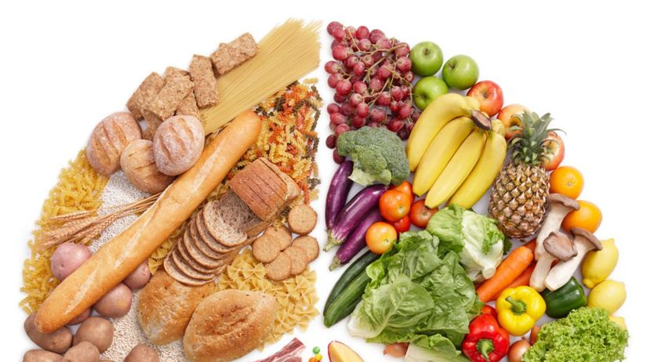
Vláknina - napomáha tráveniu
- viaže na seba vodu a odpadové látky

Slide 10
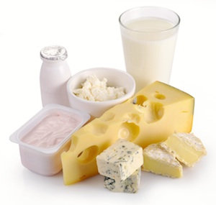
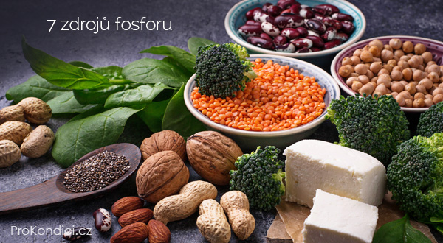
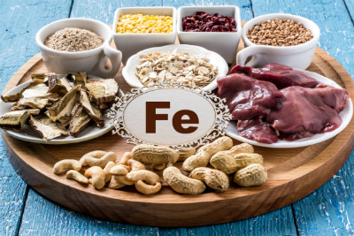
Minerálne látky
Železo
Vápnik
Fosfor

Slide 11
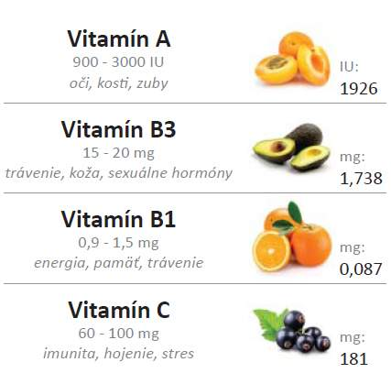
Vitamíny - nevyhnutné pre človeka
- nevieme si ich uložiť do zásoby

Slide 12
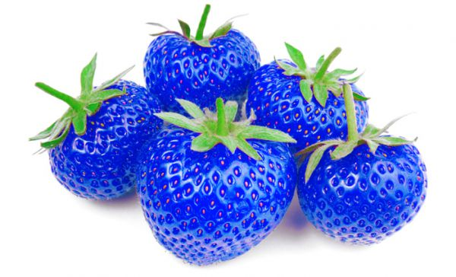
Ďakujem za pozornosť ☺

